Slide 3
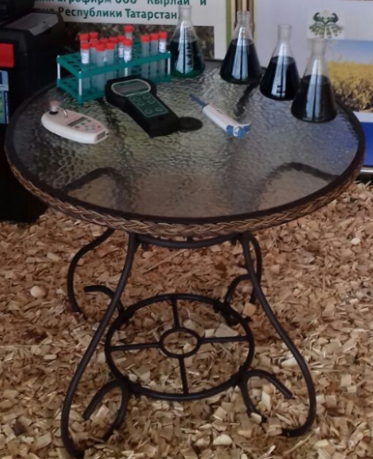
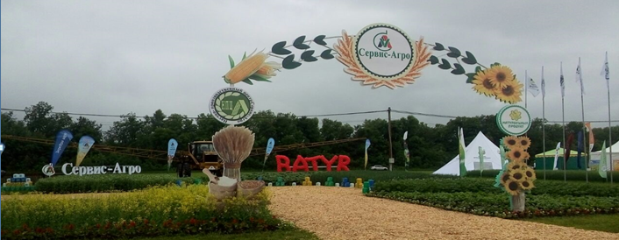
Цель:
Некорневые подкормки – это резерв повышения рентабельности выращивания сельскохозяйственных культур.
Показать доступность и легкость применения препаратов Batr,
с возможностью получения дополнительной прибавки урожая за
счёт повышения коэффициента использования питательных
элементов почвы и внесённых ранее удобрений.
А также подбор препарата не посредственно к определённой культуре,
определённому полю, определённым срокам и т.д., что обеспечивает растения наиболее полноценным питанием.

Slide 9
Недостаток микроэлементов по Республике Татарстан (данные САС «Альметьевская»)
- молибден
- кобальт
- медь
- сера
- цинк
- бор

Slide 13
Эффективность пестицидов повышается до 20%

Slide 18
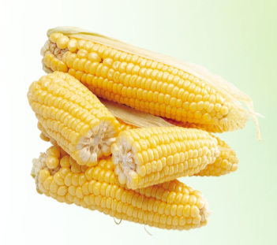

Slide 19
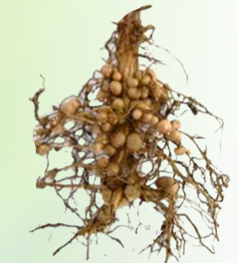

Slide 20
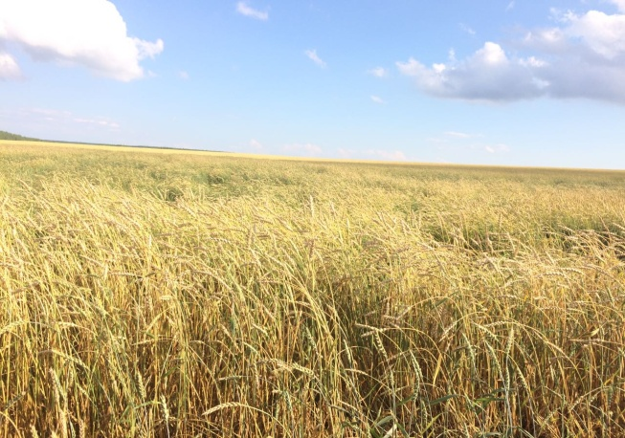
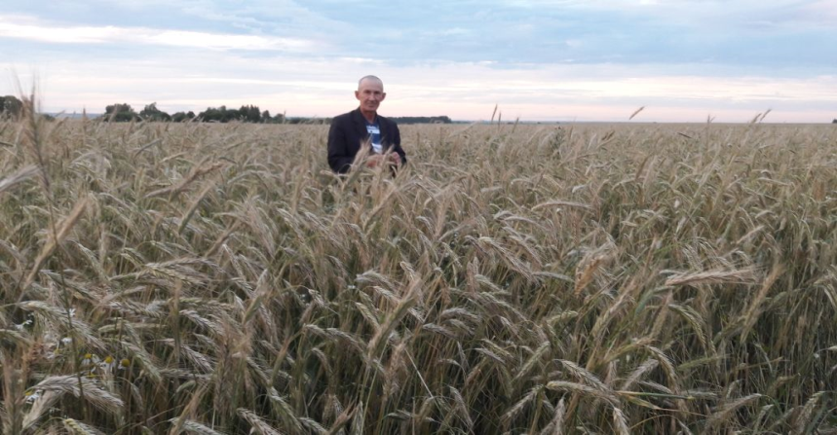
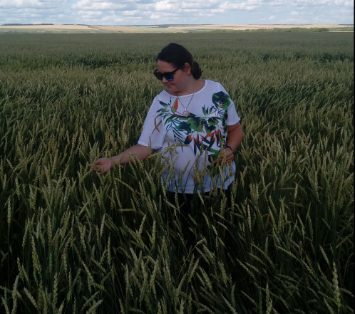
Зерновые колосовые культуры
Все зерновые имеют среднюю потребность в сере. Вынос составляет 0,2-0,25 кг S/ц.
Чувствительна к недостаткам магния. Симптомы недостатка магния: бугорчатость хлорофилла вдоль жилок более старых листьев до полной желтухи.
Имеет потребность в меди и марганце.
ООО «Коммуна»
ООО «Маяк»
КФХ «Гиниятова А.Д.»
хозяйство | район | культура | затраты на сзр | препарат Batr | доза, л/га | затраты на BATR | урожай, ц/га | прибавка, ц/га | прибыль полученная от реализации продукции, р/га | Экономический эффект от применения Batr, р/га
ООО "АФ" Зай" | Заинский | Озимая пшеница | 1600 | Batr 40N | 3 | 690 | 72,7 | 6,7 | 4020 | 3330
ООО "им. Токарликово" | Альметьевский | Яровой ячмень | 1500 | Batr 40N | 4 | 920 | 41 | 8 | 4400 | 3480
КФХ "Гиниятова А.Д." | Буинский | Озимая пшеница | 1600 | Batr 40N +Batr Max | 2+1 | 710 | 40 | 6,5 | 3900 | 3190
ООО"Кунгер" | Атнинский | Озимая пшеница | 1600 | Batr Max | 1 | 250 | 38,9 | 5 | 3000 | 2750
ООО "Уныш" | Балтасинский | Озимая пшеница | 1600 | Batr 40N | 2,5 | 575 | 42 | 7 | 4200 | 3625
ООО«им. Тимирязево" | Балтасинский | Яровая пшеница | 1500 | Batr Max | 1 | 250 | 37,2 | 4,5 | 2700 | 2450

Slide 24
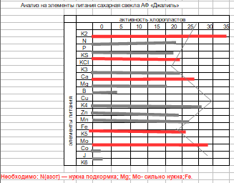
Сахарная свекла
Различают три фазы различного поглощения питательных веществ:
Незначительные в первые 45 дней, до 10 настоящих листьев;
Интенсивное в течение следующих 80 дней, то есть в фазе сильного роста
листьев;
Постепенное снижение интенсивности всех процессов в течение
последующих 30-45 дней.
У молодых растений свеклы корни слабо развиты и при холодной погоде
поглощение питательных веществ может затрудниться.
Сахарная свекла очень хорошо отзывается на фосфорное удобрение.
Требует большого количества калия до 450 кг/га.
Большое значение имеют бор и марганец.
.
хозяйство | район | культура | затраты на сзр | препарат Batr | доза, л/га | затраты на BATR | урожай, ц/га | прибавка, ц/га | прибыль полученная от реализации продукции, р/га | Экономический эффект от применения Batr, р/га
ООО "Содружество" | Тетюшский | сахарная свекла | 10 500 | Batr Bor | 1 | 365 | 445 | 10 | 1800 | 1435
КФХ "Аллямова З.З." | Буинский | сахарная свекла | 10 500 | Batr Max+Batr Bor | 1+1 | 615 | 510 | 17 | 3060 | 2445
КФХ "Гиниятова А.Д." | Буинский | сахарная свекла | 10 500 | Batr Gum +Batr 40N+Batr Max +Batr Bor | 0,2 +4+1+1 | 1510 | 300 | 25 | 4500 | 2990
ООО "АФ "Лениногорская" | Лениногорский | сахарная свекла | 10 500 | Batr Gum +Batr Max +Batr Cu | 0,2+1+1 | 656 | 310 | 27,9 | 5022 | 4366

Slide 26
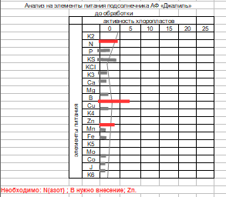
Подсолнечник
Подсолнечник из почвы выносит большое количество элементов питания: N и P2O5 — в 1,6 — 2 раза, К2O — в 6 -10 раз больше, нежели зерновые. Наиболее интенсивное потребление азота и Фосфора подсолнечником происходит от фазы образования корзинок до налива семян, калия от начала налива семян до начала созревания.
Период от всходов подсолнечника до образования корзинки является критическим в потреблении фосфора. Даже кратковременное исключение его из питательной среды снижает способность корней поглощать азот и д.р., что приводит к существенному снижению урожая. Из микроэлементов для подсолнечника имеют бор. На создание 10 ц семян и соответ. побочной продукции потребляет 50-70 г бора. Основное количество бора до 80% потребляется подсолнечником от фазы 5-6 листьев до цветения.
.
хозяйство | район | культура | затраты на сзр, р/га | препарат Batr | доза, л/га | затраты на BATR, р/га | урожай, ц/га | прибавка, ц/га | прибыль полученная от реализации продукции, р/га | экономический эффект от применения Batr, р/га
ООО "Аф "Азнакай" | Тетюшский | подсолнечник | 3 000 | Batr Bor | 0,8 | 292 | 20,75 | 3,65 | 6314,5 | 6022,5
КФХ "Исламгалиевых" | Бавлинский | подсолнечник | 3 000 | Batr Bor | 1 | 365 | 15,3 | 2,5 | 4325 | 3960

Slide 28
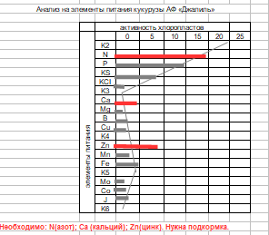
Кукуруза
У молодых растений кукурузы корневая система развита слабо, плохо усваивают фосфор.
До стадии 8 листьев кукуруза поглощает только маленькую долю необходимых ей питательных веществ: 2% азота, 1% Р2О5; 4% К20.
Имеет повышенную потребность в калии, который повышает ее устойчивость к полеганию и к поражению корневыми и стеблевыми гнилями.
Кукуруза растет при кислотности почв от рН 5,6 до 7,5.
Нуждается в микроэлементах цинка, бора, марганца и меди.
хозяйство | район | культура | затраты на сзр, р/га | препарат Batr | доза, л/га | затраты на BATR, р/га | урожай, ц/га | прибавка, ц/га | прибыль полученная от реализации продукции, р/га | Экономический эффект от применения Batr, р/га
КФХ "Хуторок" | Краснодарский край | кукуруза | 1 950 | Batr Zn | 1 | 310 | 73 | 3,4 | 5882 | 5572
КФХ "Ефимов Д.Б." | Краснодарский край | кукуруза | 1 950 | Batr 40N+ Batr Zn | 3+1 | 1000 | 82 | 7 | 6300 | 5300

Slide 29
Рапс
Рапс требует намного больше фосфора чем зерновые. Больше всего он поглощает в период между стеблеванием и цветением. Благодаря хорошо развитой корневой системы хорошо может усваивать неподвижный фосфор из почвы. Также корни обладают мобилизирующим действием на фосфор.
Магний требуется для образования вегетационных органов растений рапса. Потребность в нем рапса 50-60 кг MgO/га.
Сера один из самых важных элементов для получения высоких урожаев рапса. При недостатке серы стручки могут не образовываться совсем.
Одни из самых важных микроэлементов являются бор, молибден и марганец.
хозяйство | район | культура | затраты на сзр, р/га | препарат Batr | доза, л/га | затраты на BATR, р/га | урожай, ц/га | прибавка, ц/га | прибыль полученная от реализации продукции, р/га | экономический эффект от применения Batr, р/га
ООО "Аф "Игенче" | Арский | рапс | 3 120 | Batr Max + Batr Bor | 1+1 | 615 | 18,2 | 3,2 | 5920 | 5305
ООО"им. Тимирязево" | Балтасинский | рапс | 3 120 | Batr Max +Batr Bor | 1+1 | 615 | 16,5 | 3 | 5550 | 4935

Slide 31
BATR – ГАРАНТИЯ УРОЖАЯ И КАЧЕСТВА.
СЕБЕСТОИМОСТЬ БУДЕТ НИЖЕ!
Многие хозяйства как Республики Татарстан, так и России
выбрали препараты Batr;
Batr Gum зарекомендовал себя в Республике Татарстан и в Краснодарском крае в ООО «АгроСоюз» как лучший стимулятор на основе гуминовых кислот увеличивший энергию прорастания семян — на 3 дня всходы появились раньше;
Ваtr Gum один из самых экономичных приёмов 18 рублей/ га стимулирования развития проростка и обеспечение полным комплексом микроэлементов;
Достаточно ОДНОЙ обработки для получения видимого результата;
Стоимость от внесения препаратов Batr по озимой пшеницы от 18 рублей/га до 690 рублей/га , при этом прибавка урожая составляет до 4300 рублей/га, т. е. 1 вложенный рубль на препарат принёс до 6 рублей прибавку с урожаем.
Стоимость от внесения препаратов Ваtr на подсолничнике с затратой 300 рублей/га получаешь прибавку до 5500 рублей/га, т. е. 1 вложенный рубль на препарат принёс до 18 рублей прибавку урожаем семян подсолнечника;
Стоимость от внесения препаратов Ваtr на рапсе с затратой 300 рублей/га получить прибавку до 5600 рублей/га, т. е. 1 вложенный рубль на препарат принёс до 18.7 рублей прибавку урожаем семян подсолнечника;
Экономический эффект для хозяйств от применения Batr: на зерновых в среднем 3 000 р/га; на сахарной свекле в среднем 2 000 р/га; на кукурузе по зерну в среднем 5 400 р/га; на рапсе в среднем 5000 р/га; на подсолнечнике в среднем 4 500 р/га.

